Slide 1


Doplerio efektas (reiškinys)
IV gimn. kl.
BP: Prisimenamas garso bangų Doplerio efektas. Aptariamas Doplerio efekto taikymas šviesos reiškiniams. Užrašomos bangos ilgio (dažnio) priklausomybės nuo šviesos šaltinio ir stebėtojo greičio formulės, sprendžiami uždaviniai.

Slide 2
Prisiminkime Doplerio efektą garsui
Kaip juda garso šaltinis stebėtojo atžvilgiu?
www.youtube.com/watch?v=5LpFjxVLtDo
Kaip juda stebėtojas garso šaltinis atžvilgiu?
www.youtube.com/shorts/IuMINATuoZo
Notes:
Pirmiausia mokiniams užduodamas klausimas ir leidžiama paklausyti tik garso (be vaizdo) www.youtube.com/watch?v=5LpFjxVLtDo
Tik mokiniam pateikus savo atsakymus ir padiskutavus, parodomas vaizdas (su garsu). Atsakoma į kylančius klausimus.
Pirmiausia mokiniams užduodamas klausimas ir leidžiama paklausyti tik garso www.youtube.com/shorts/IuMINATuoZo
Tik mokiniam pateikus savo atsakymus ir padiskutavus, parodomas vaizdas (su garsu). Atsakoma į kylančius klausimus.

Slide 3
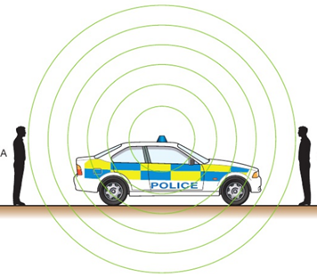
Garso šaltinis ir stebėtojas stovi
Jei garso šaltinis stovi vietoje – tai visi stebėtojai girdi vienodo tono aukščio garsą.
Notes:
Aptariamas garso bangos vaizdavimas ir įprasta situacija, kai garso šaltinis ir stebėtojas stovi vietoje. Jei garso šaltinis stovi vietoje – tai visi stovintys stebėtojai girdi vienodo tono aukščio garsą.

Slide 4
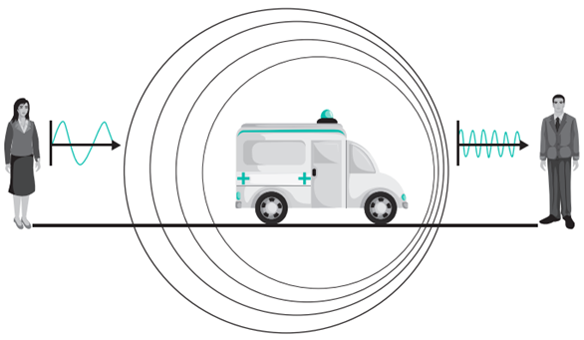
Garso šaltinis juda link stebėtojo
Jei automobilis juda link stebėtojo – tai tono aukštis didėja: garso šaltinis vejasi garso bangą, bangos ilgis mažėja, o dažnis didėja.
Notes:
Aptariama, kas nutinka, kai garso šaltinis juda link stebėtojo: garso šaltinis vejasi garso bangą, bangos ilgis mažėja, o dažnis didėja. Vadinasi, jei automobilis juda link stebėtojo – tai tono aukštis didėja.

Slide 5
Kaip keičiasi/nesikeičia garso tonas, jei garso šaltinis stovi, o stebėtojas juda link jo?
Notes:
Mokiniams užduodamas klausimas ir leidžiama pagalvoti ir padiskutuoti, kas bus, jei garso šaltinis stovės, o stebėtojas judės link šaltinio. Apibendrinant atsakymus ir diskusijas, spustelėjus pelyte, parodomas atsakymo paveiksliukas ir pakomentuojama, kad tono aukštis didėja: stebėtojas „pasitinka“ garso bangą, bangos ilgis mažėja, o dažnis didėja.

Slide 6
Garso šaltinis juda nuo stebėtojo
Jei automobilis juda nuo stebėtojo – tai tono aukštis žemėja: garso šaltinis pabėga nuo garso bangos, bangos ilgis didėja, o dažnis mažėja.
Notes:
Aptariama, kas nutinka, kai garso šaltinis juda nuo stebėtojo: garso šaltinis pabėga nuo garso bangos, bangos ilgis didėja, o dažnis mažėja. Vadinasi, jei automobilis juda nuo stebėtojo – tai tono aukštis žemėja.

Slide 7
Kaip keičiasi/nesikeičia garso tonas, jei garso šaltinis stovi, o stebėtojas juda nuo jo?
Notes:
Mokiniams užduodamas klausimas ir leidžiama pagalvoti ir padiskutuoti, kas bus, jei garso šaltinis stovės, o stebėtojas judės nuo šaltinio. Apibendrinant atsakymus ir diskusijas, spustelėjus pelyte, parodomas atsakymo paveiksliukas ir pakomentuojama, kad tono aukštis žemėja: stebėtojas „pabėga“ garso bangą, bangos ilgis didėja, o dažnis mažėja.

Slide 8
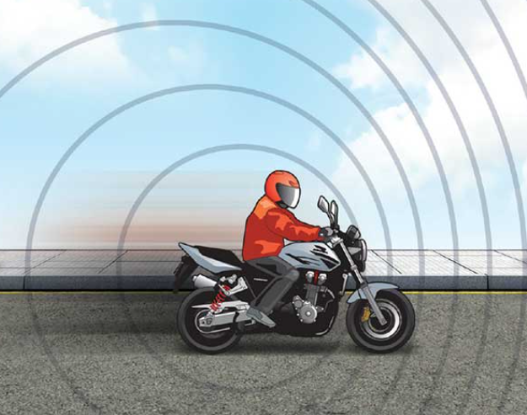
Motociklas važiuoja gatve. Kaip keičiasi/nesikeičia garso tonas motociklo vairuotojui?
Motociklo vairuotojui garso tono aukštis nesikeičia, nes nekinta atstumas tarp jo ir garso šaltinio.
Notes:
Mokiniams užduodamas klausimas ir leidžiama pagalvoti ir padiskutuoti, kaip keičias garso tonas vairuotojui. Apibendrinant atsakymus ir diskusijas, spustelėjus pelyte, parodomas atsakymas, kad garso tono aukštis nesikeičia, nes nekinta atstumas tarp jo ir garso šaltinio.

Slide 9
Doplerio reiškinys
Doplerio reiškinys nusako bangos dažnio ir ilgio kitimą, kai klausytojas arba šaltinis juda vienas kito atžvilgiu.
Jeigu atstumas tarp klausytojo ir garso šaltinio mažėja, tai bangos frontai sutankėja ir girdimas aukštesnio dažnio (tono) garsas negu šaltinio iš tikrųjų skleidžiamas garsas.
Jei šis atstumas didėja, tai bangos frontai retėja ir girdimas žemesnio dažnio garsas.
Notes:
Apibendrinant šį pamokos etapą, akcentuojami svarbiausi teiginiai. Jei mokiniams kyla klausimų, grįžtama atgal.

Slide 10
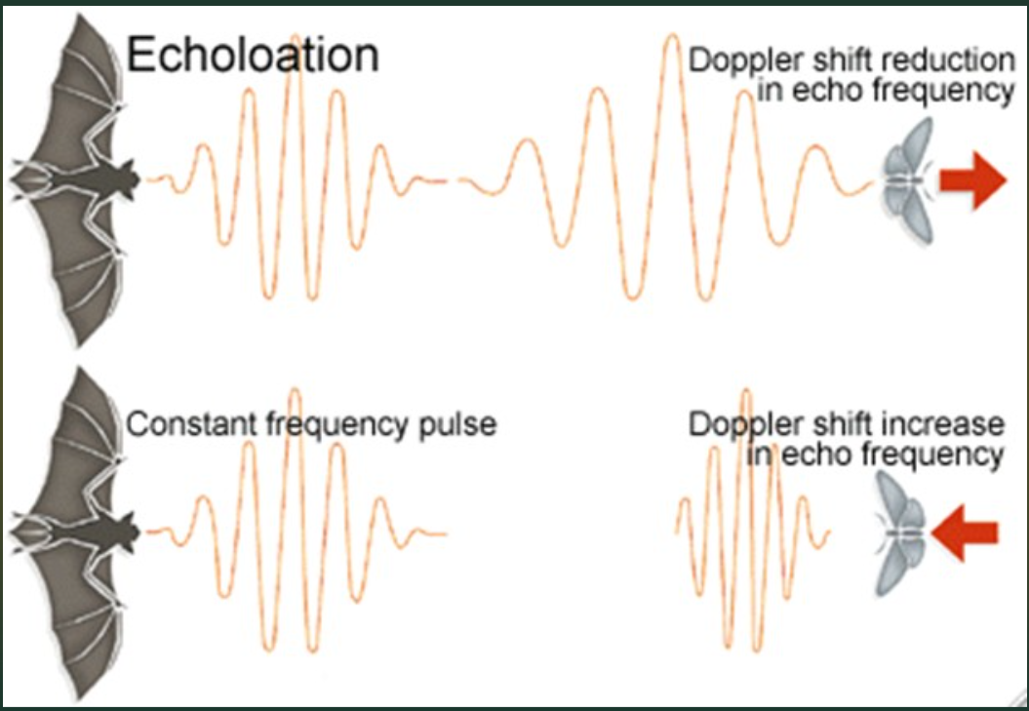
Doplerio reiškinys ultragarsui
Jeigu objektas juda:
Sumažėjęs dažnis reiškia, kad objektas tolsta;
Padidėjęs dažnis reiškia, kad objektas artėja.
https://slideplayer.com/slide/10990379/
Notes:
Vėl pakartojamas Doplerio reiškinys, kad sumažėjęs dažnis reiškia, kad objektas tolsta;
Padidėjęs dažnis reiškia, kad objektas artėja.

Slide 11
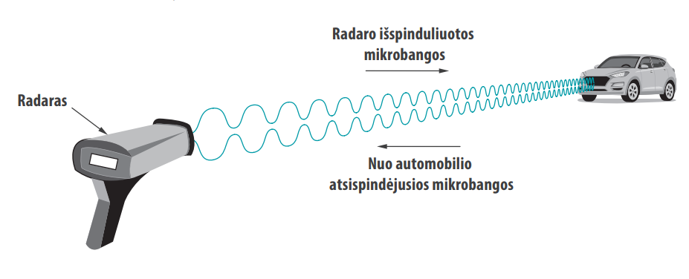
Doplerio reiškinys ne tik garso bangoms
Notes:
Aptariama, kad Doplerio reiškinys būdingas ne tik garso (ultragarso) bangoms. Aptariama kaip greitį „pamatuoja“ greičio matuokliai. Sumažėjęs dažnis reiškia, kad objektas tolsta;
Padidėjęs dažnis reiškia, kad objektas artėja. Pamatavus kiek pasikeičia dažnis, galima paskaičiuoti automobilio greitį.

Slide 12
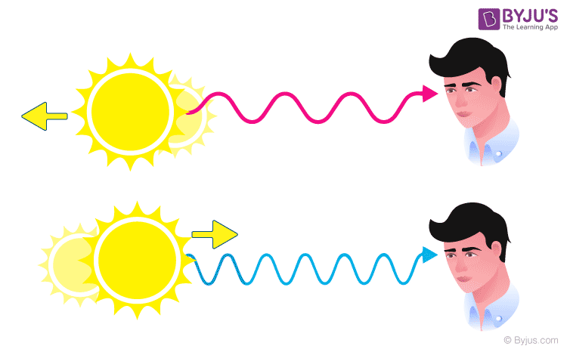
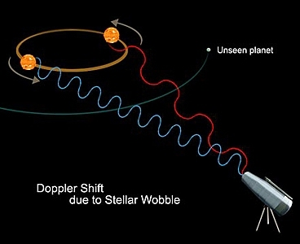
Doplerio reiškinys šviesai
Notes:
https://cdn1.byjus.com/wp-content/uploads/2020/09/Doppler-Effect-3.png
https://news.mit.edu/2010/explained-doppler-0803

Slide 13
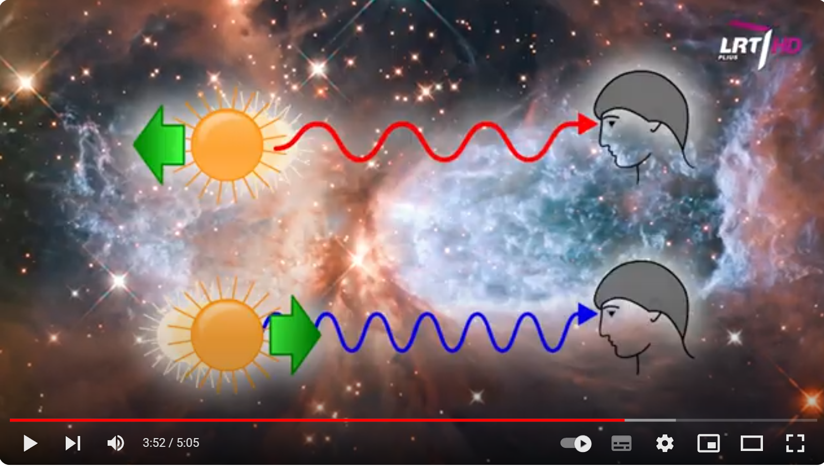
Fizika prie kavos: Doplerio efektas: www.youtube.com/watch?v=DHGrs1Q_lJQ

Slide 14
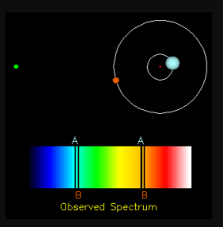
Iš kur žinome, kad Visata plečiasi?
Spektro linijų padėties kitimas, kai objektas artėja ir tolsta nuo stebėtojo:
https://itu.physics.uiowa.edu/sites/itu.physics.uiowa.edu/files/2021-08/itu/redshift_dopplershift_RPoggeOSU.gif
Šviesą skleidžiančiam objektui judant link stebėtojo (šaltinis artėja), stebėtojas registruos bangos ilgių sumažėjimą šaltinio elektromagnetinių bangų spektre – linijos pasislinks link mėlinų bangų (mėlynasis poslinkis blueshift).
Jei šviesą skleidžiantis objektas tolsta nuo stebėtojo, imtuvas registruos bangos ilgių padidėjimą elektromagnetinių bangų šaltinio spektre palyginant su nejudančiu šaltinio spektro linijomis. Spektro linijos slinksis į raudonųjų bangų pusę. Tai vadinama raudonuoju poslinkiu .
Raudonąjį poslinkį pirmą kartą atrado Vesto Slipher 1912–1914 m., tyrinėdamas galaktikų spektrus.

Slide 15
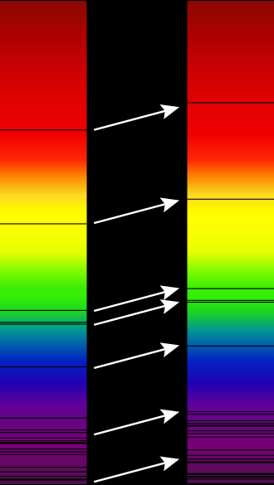
Stebint tolimus objektus skleidžiamos šviesos bangų ilgis didėja
Absorbcijos linijų palyginimas nuo Žemės nutolusių galaktikų regimajame spektre (dešinėje), lyginant su absorbcijos linijomis Saulės regimajame spektre (kairėje).
Spektruose nurodomi bangos ilgiai, priklausantys tiems cheminiams elementams, iš kurių didžiąją dalimi sudaryti Visatoje esantys objektai (vandeniliui, heliui).
Notes:
https://lt.wikipedia.org/wiki/Raudonasis_poslinkis

Slide 16
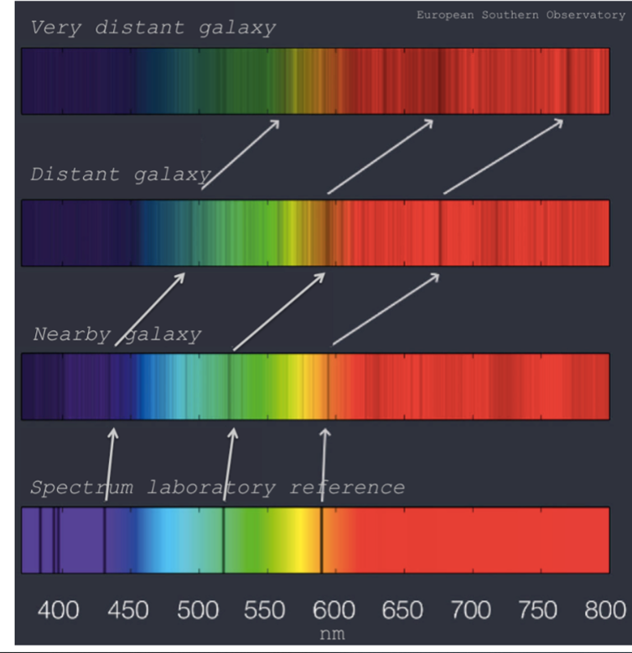
Raudonasis poslinkis ir Hablio dėsnis
XX amžiaus pradžioje astronomas Edvinas Hablas pastebėjo, kad tolimų galaktikų spektrai buvo žymiai pasislinkę į raudonųjų bangų spektro dalį. Hablas šį spektro poslinkį interpretavo kaip Doplerio poslinkį, teigdamas, kad šios tolimos galaktikos tolsta nuo mūsų.
Hablas nustatė, kad greitis, kuriuo šios galaktikos tolsta, buvo proporcingas jų atstumui; kuo toliau buvo galaktikos, tuo didesnis buvo jų raudonasis poslinkis.
Hablio dėsnis užrašomas lygtimi v = H₀ R .
H₀ - Hablio konstanta apytiksliai lygi 70 km/(s⋅Mpc), R – atstumas iki objekto.
Mpc –mega parsekai, 1 pc – 3,26 šm ( šviesmečiai).
Notes:
https://itu.physics.uiowa.edu/labs/advanced/astronomical-redshift

Slide 17
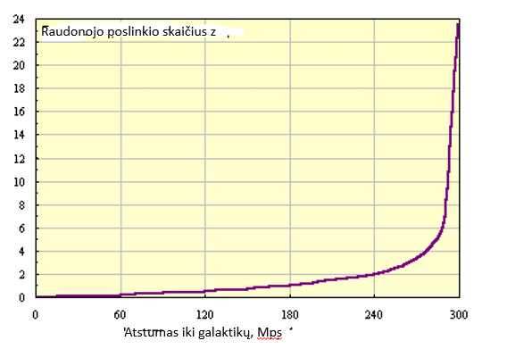
Kuo toliau kosminiai kūnai, tuo didesnis jų raudonasis poslinkis
Notes:
https://college.ru/astronomy/course/content/chapter8/section1/paragraph3/theory.html

Slide 18
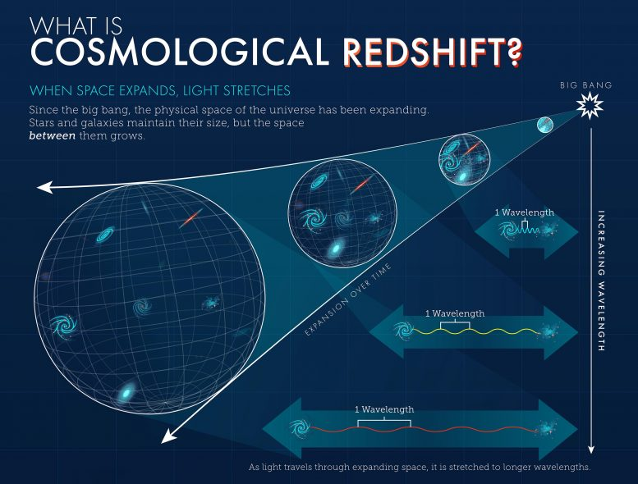
Notes:
https://scitechdaily.com/astronomy-astrophysics-101-what-is-redshift/

Slide 19
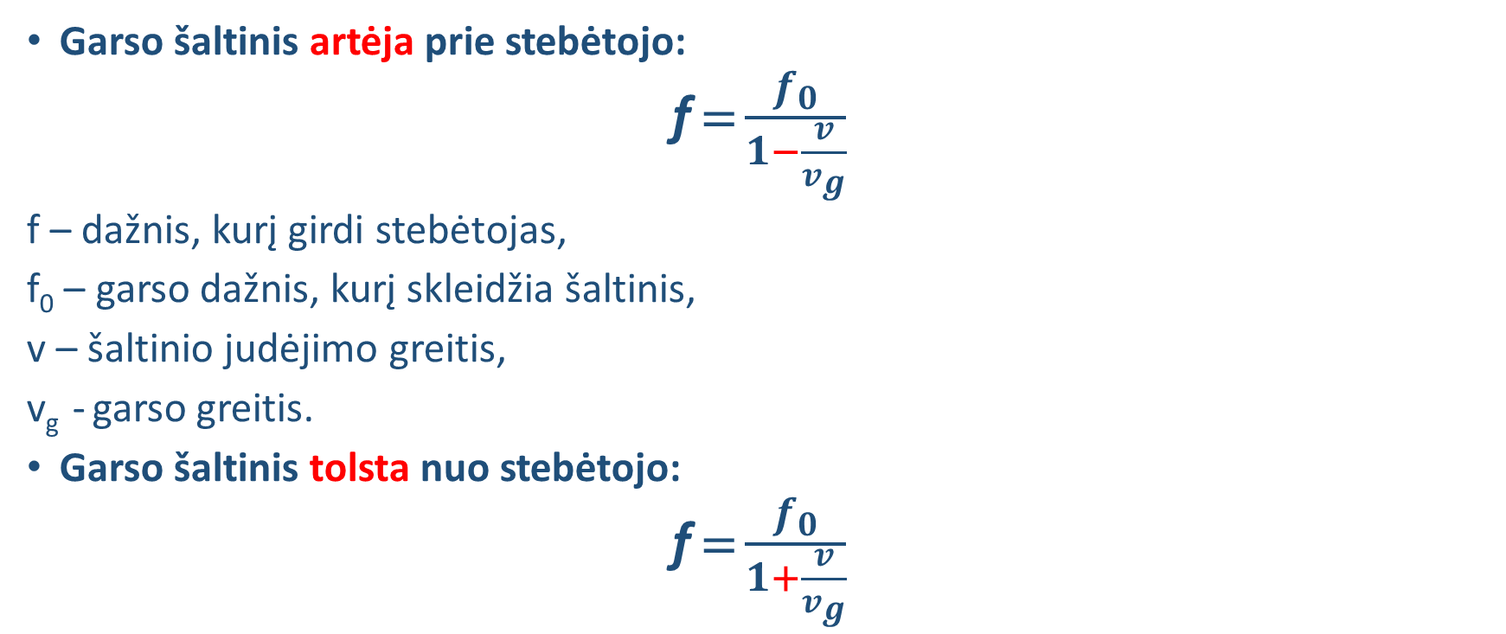
Kaip apskaičiuoti garso bangos dažnį ir ilgį atžvilgiu nejudančio stebėtojo, kai:
Garso šaltinis artėja prie stebėtojo:
f = $\frac{f_{0}}{1−\frac{v}{v_{g}}}$
f – dažnis, kurį girdi stebėtojas,
f₀ – garso dažnis, kurį skleidžia šaltinis,
v – šaltinio judėjimo greitis,
v_{g} - garso greitis.
Garso šaltinis tolsta nuo stebėtojo:
f = $\frac{f_{0}}{1+\frac{v}{v_{g}}}$

Slide 20
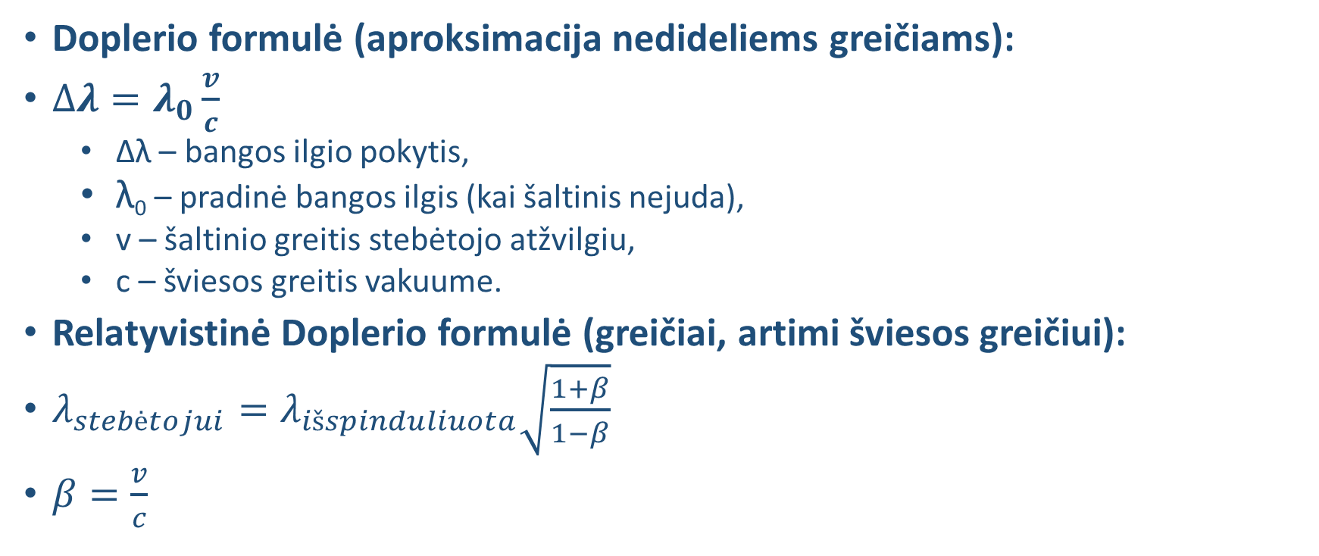
Doplerio efekto formulė šviesai, kai objektas tolsta
Doplerio formulė (aproksimacija nedideliems greičiams):
$∆λ=λ_{0}\frac{v}{c}$
  Δλ – bangos ilgio pokytis,
  λ₀ – pradinė bangos ilgis (kai šaltinis nejuda),
  v – šaltinio greitis stebėtojo atžvilgiu,
  c – šviesos greitis vakuume.
Relatyvistinė Doplerio formulė (greičiai, artimi šviesos greičiui):
$λ_{stebėtojui}=λ_{išspinduliuota}\sqrt{\frac{1+β}{1−β}}$
$β=\frac{v}{c}$

Slide 21

Objektas tolsta:
$λ_{stebėtojui}=λ_{išspinduliuota}\sqrt{\frac{1+β}{1−β}}$
$β=\frac{v}{c}$
Objektas artėja:
$λ_{stebėtojui}=λ_{išspinduliuota}\sqrt{\frac{1−β}{1+β}}$

Slide 22
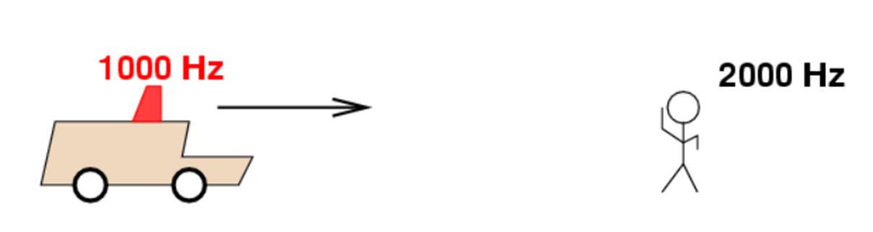
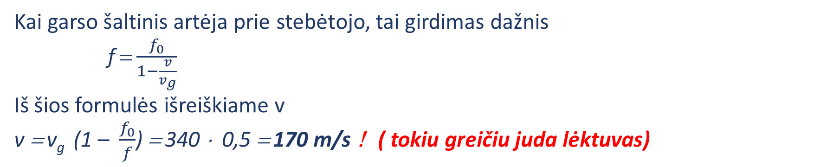
Mokomės spręsti uždavinius
Kokiu greičiu turėtų judėti automobilis, kad nejudančiam žmogui girdimas signalo dažnis būtų 2000 Hz? Automobilio signalo dažnis 1000 Hz, o garso greitis ore 340 m/s.
Kai garso šaltinis artėja prie stebėtojo, tai girdimas dažnis
f = $\frac{f_{0}}{1−\frac{v}{v_{g}}}$
Iš šios formulės išreiškiame v
v = v_{g} (1 – $\frac{f_{0}}{f}$) = 340 ⋅ 0,5 = 170 m/s ! ( tokiu greičiu juda lėktuvas)

Slide 23
Mokomės spręsti uždavinius
Vandenilio atomai tolimoje galaktikoje spinduliuoja šviesą, kurios bangos ilgis yra 656 nm. Žemėje gaunamos šviesos bangos išmatuotas ilgis yra 689 nm. Pasakykite, ar galaktika artėja prie Žemės ar tolsta nuo jos, ir apskaičiuokite galaktikos greitį.
Pastebimas bangos ilgio padidėjimas (nuo 656 nm iki 689 nm) rodo raudonąjį poslinkį. Tai reiškia, kad galaktika tolsta nuo Žemės.

Slide 24
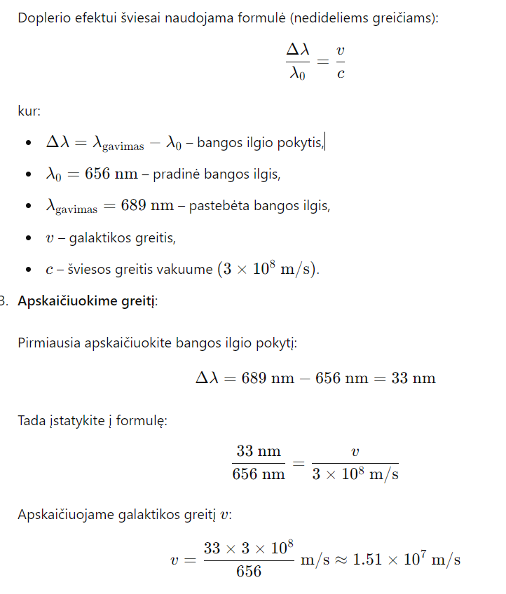
Vandenilio atomai tolimoje galaktikoje spinduliuoja šviesą, kurios bangos ilgis yra 656 nm. Žemėje gaunamos šviesos bangos išmatuotas ilgis yra 689 nm.

Slide 25
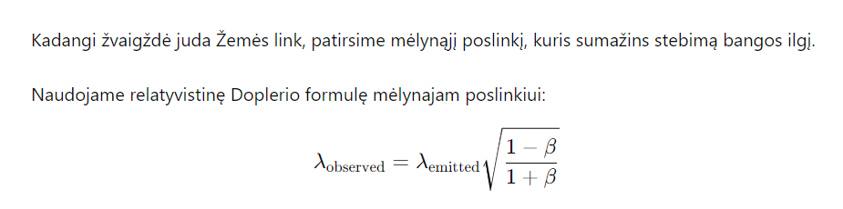
Mokomės spręsti uždavinius
Žvaigždė juda Žemės link greičiu 1,2×10⁷ m/s. Ši žvaigždė spinduliuoja šviesą, kurios bangos ilgis yra 500 nm. Apskaičiuokite stebimą bangos ilgį Žemėje.

Slide 26
